Slide 1


30分で理解する ブロックチェーン (基礎編)
Lesson 01

Slide 2
1. ブロックチェーンの特徴 2. ブロックチェーンの中身 3. コンセンサスアルゴリズム 4. スマートコントラクト

Slide 3
1. ブロックチェーンの特徴

Slide 4
ブロックチェーンを一言で表すと
「あらゆる資産を、管理者不要かつ
改ざんできない状態で管理することのできる技術」

Slide 5
管理できる資産

Slide 6
資産の種類
流動 資産
固定 資産
現金
預金
受取手形
土地
美術品
著作権

Slide 7
「データ化できる」 かつ 「価値があると認められる」もの
ブロックチェーンで管理できるもの

Slide 8
ブロックチェーン応用例
・仮想通貨の取引履歴
・著作権の証明
・サプライチェーンの可視化
・学歴の証明

Slide 9
改ざんできない理由

Slide 10
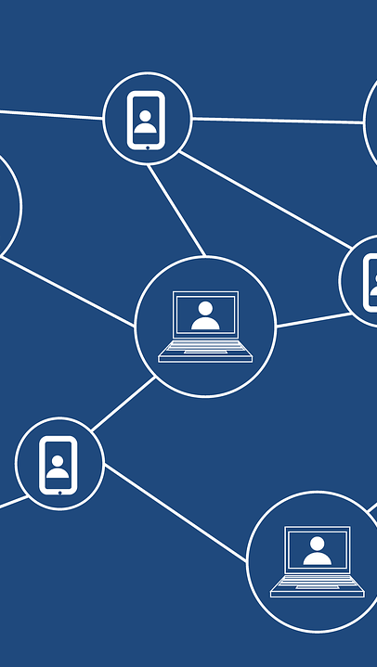
ブロックチェーンの通信方式
Peer to Peer方式(PtoP、P2P)
ブロックチェーンを管理するノードが直接通信
各ノードが同一のデータを保持

Slide 11
P2P方式
処理の即時性に欠ける
単一障害点がない
一つのノードが故障しても、ネットワーク全体へ影響を及ぼさない。
全ノードが同一のデータを保持する必要があるため。

Slide 12
全てのノードが管理するブロックチェーンを 改ざんする必要がある
分散ネットワークのため、
全ノードが同一のデータを保持している

Slide 13
管理者不要の理由

Slide 14
分散ネットワークにおける意思決定方法
全ノードが一致した意思決定を下すことが必要
ビザンチン将軍問題の解決
ビザンチン将軍問題
特定多数の意思決定者が存在する状況下で、どのようにすれば合理的で最適な意思決定を下すことができるか、という思考事例のこと

Slide 15



ビザンチン将軍問題
登場人物
将軍A：ビザンチン帝国のスパイ
将軍B：オスマン帝国
将軍C：オスマン帝国
前提
全ての将軍が一致団結しなければ
ビザンチン帝国は攻略不可能
ビザンチン帝国
将軍A
将軍B
将軍C

Slide 16
ビザンチン将軍問題
攻め
撤退
将軍B
将軍C
1人が「攻め」、1人が「撤退」の意見を表明し
残り1人の意見によって全将軍の行動が決定される状況。

Slide 17
ビザンチン将軍問題
攻め
撤退
将軍B
将軍C
撤退
攻め
スパイは「攻め」を表明している将軍へ「撤退」を伝達し
「撤退」を表明している将軍へ「攻め」を伝達

Slide 18
ビザンチン将軍問題
撤退
攻め
将軍B
将軍C
将軍Bは「攻め」を表明していたが多数決により「撤退」
将軍Cは「撤退」を表明していたが多数決により「攻め」を選択

Slide 19
ビザンチン将軍問題
攻め
将軍C
将軍Cのみビザンチン帝国を攻めることとなり失敗に終わる

Slide 20
ブロックチェーンによるビザンチン将軍問題の解決方法
経済的合理性の提示
デメリットの提示
最適な意見を表明すると インセンティブを付与する
ブロックチェーンが破壊され、インセンティブを取得できない
改ざんするためには時間や機器等のリソースを膨大に消費する必要がある
コンセンサス
アルゴリズム

Slide 21
2. ブロックチェーンの中身 (取引履歴)

Slide 22
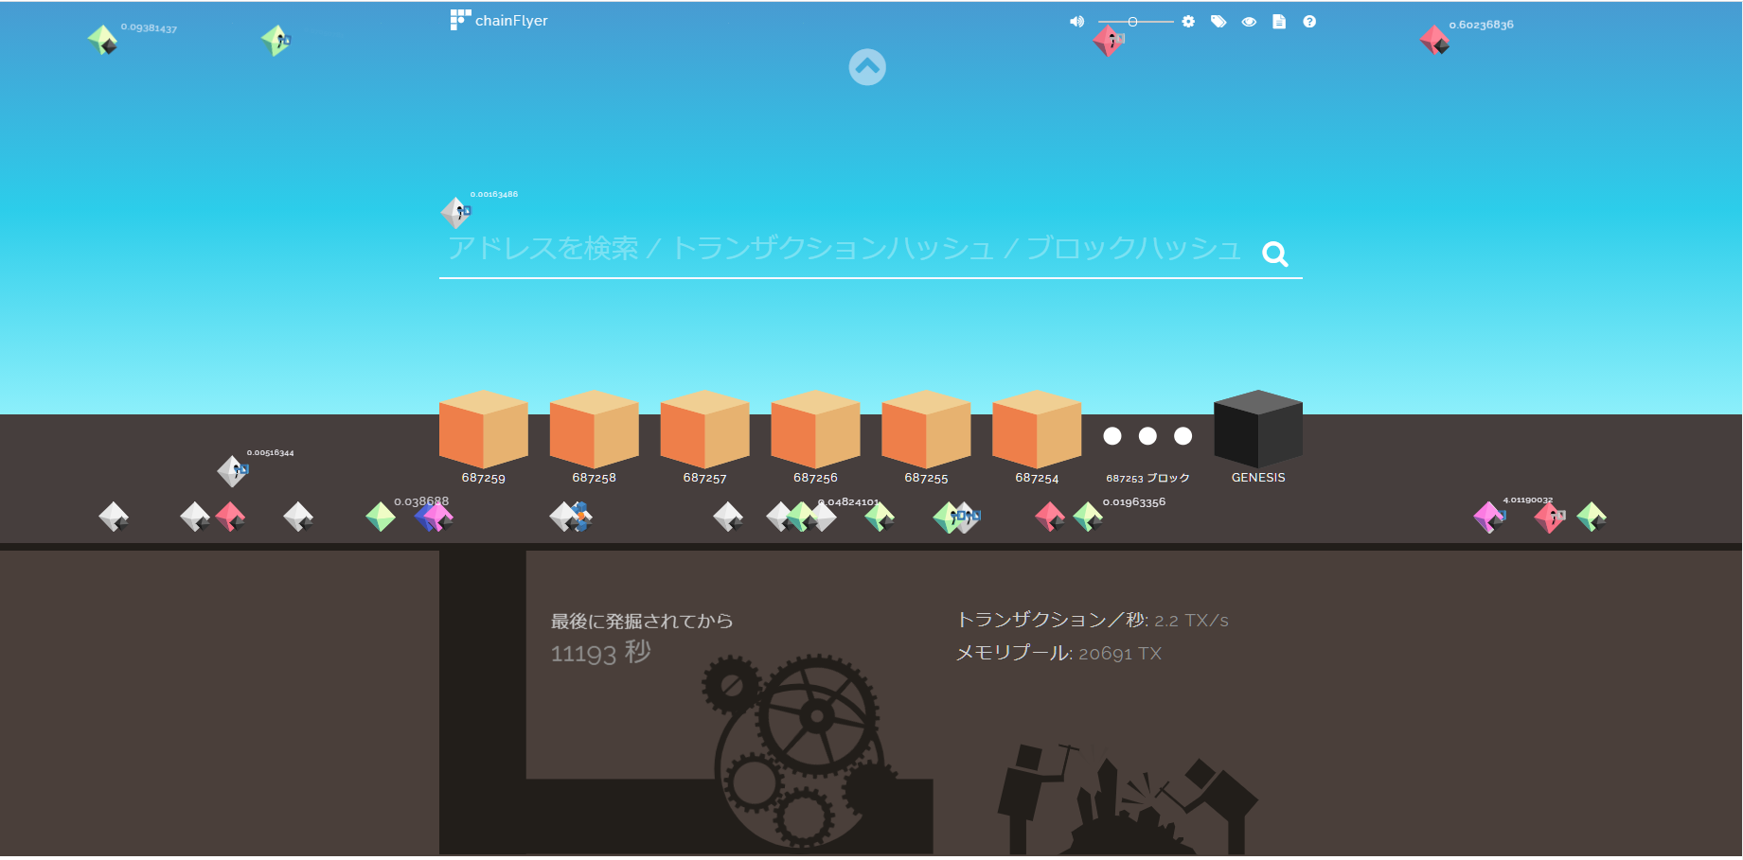
chainFlyer
ブロックチェーン可視化ツール
仮想通貨取引所を運営するbitFlyerが提供

Slide 23
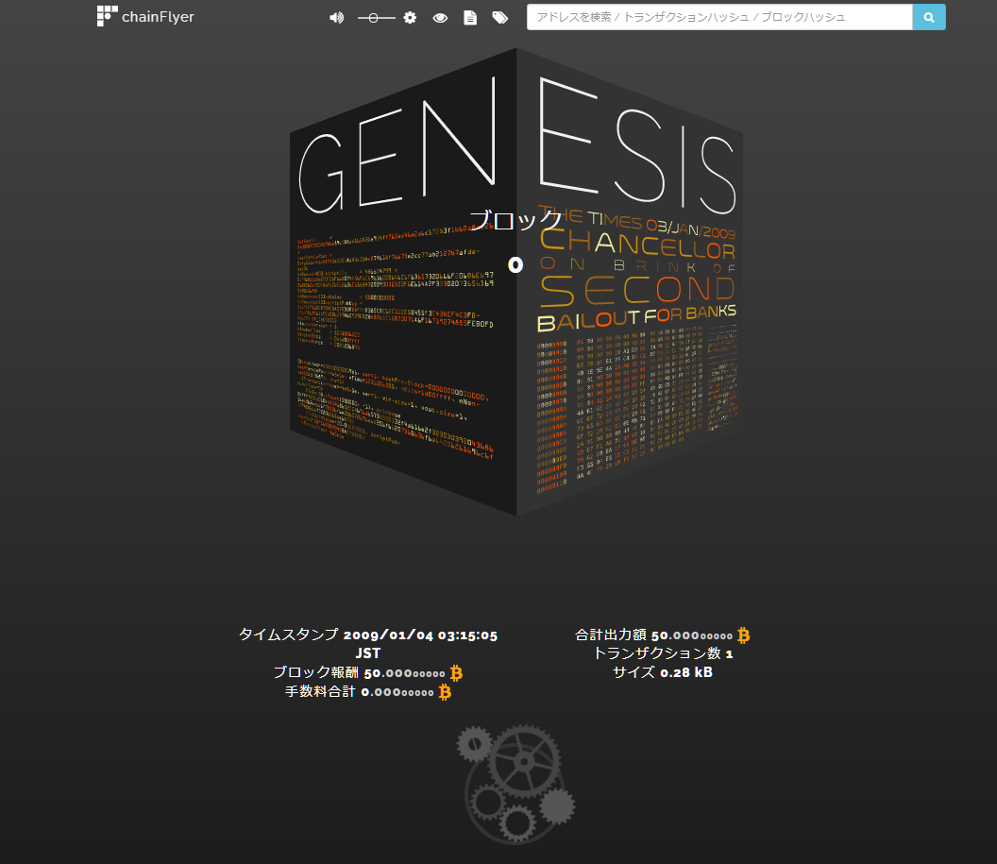
GENESIS
ブロックチェーンの最初のブロック

Slide 24
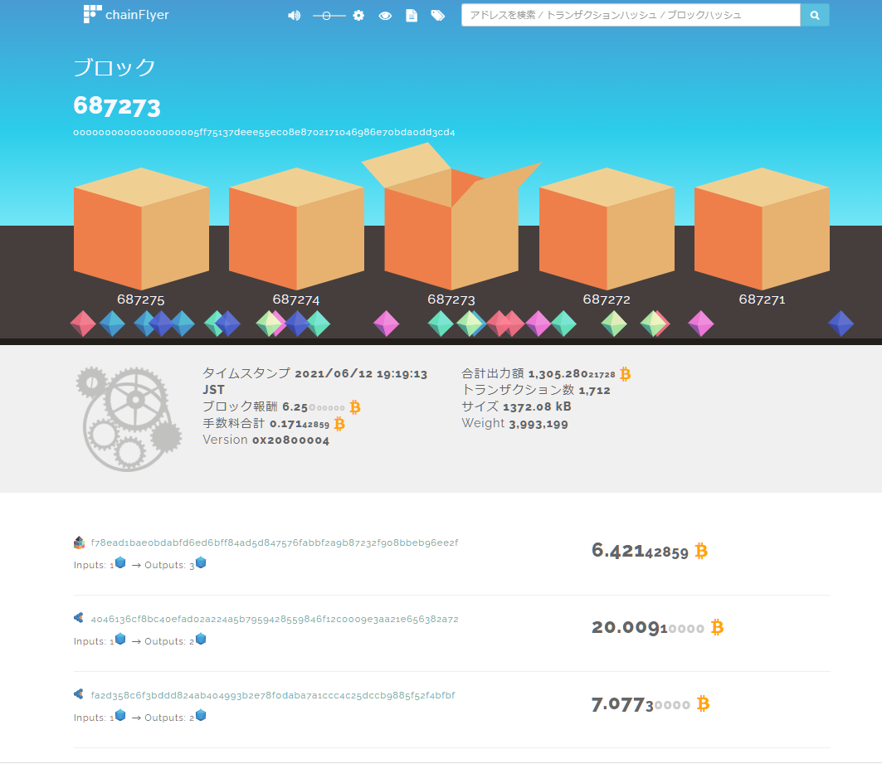
ブロック
①
②
①ブロックナンバー
②ハッシュ値
③トランザクション数
④取引情報 etc…
③
④

Slide 25



取引履歴をブロックチェーンへ格納する流れ①
マイニング
ナンス
ハッシュ関数
ハッシュ値の上位X桁が”0”
no
yes
ブロードキャスト
ナンス
再設定
ブロックチェーン
※ナンス
Number used once(一度だけ使用される使い捨ての数字)。32ビットの数値で、取引データと合わせてハッシュ関数に通す。

Slide 26
取引履歴をブロックチェーンへ格納する流れ②
ブロックの中身
前ブロックのハッシュ値
ブロックのハッシュ値
ナンス
ブロックチェーン

Slide 27
3. コンセンサス アルゴリズム

Slide 28
コンセンサスアルゴリズムとは
各ノードが保持するデータの正当性を
担保する仕組み

Slide 29
コンセンサスアルゴリズムの種類
Proof of Work(PoW)
Proof of Stake(PoS)
Proof of Importance(PoI)
Proof of Consensus(PoC)

Slide 30
Proof of Work(PoW)
仕事量で正当性を担保。一番早く計算問題を解いた人にブロックを提案する権利を付与
提案したブロックが他のノードに承認された場合、ブロックを追加する
追加出来たら新たに発行されたコイン(Bitcoin等)を受け取ることができる
概要
代表例
Bitcoin
メリット
非中央集権で、公平性が保たれる
デメリット
電力消費が高く、環境に悪い
悪意を持ったノードが過半数を占める場合、ブロックチェーンが改ざんされる

Slide 31
Proof of Stake(PoS)
概要
代表例
メリット
デメリット
暗号資産の保有量によって、マイニングができる確率が高まる方法
Ethereum
無駄な電力消費を抑えることができる
暗号資産の保有量が多い人が、よりお金持ちとなり不公平

Slide 32
Proof of Importance(PoI)
概要
代表例
メリット
デメリット
保有量だけでなく、取引数や取引量、取引相手の信用スコアなど総合的に判断してブロックを提案できるノードを決める仕組み
Nem
総合評価のためPoSより公平性が担保されている
最低限の保有量は必要なため、お金持ちがお金持ちになることを完全に解決できていない

Slide 33
Proof of Consensus(PoC)
概要
代表例
メリット
デメリット
あらかじめブロックを承認するノード(バリデーター)を定め、バリデーターの80%が承認するとブロックが追加できる仕組み
Ripple
承認するノードが定められているため、ブロック追加のスピードが速い
バリデーターが結託して情報操作を行う可能性がある

Slide 34
4. スマート コントラクト

Slide 35
スマートコントラクトとは
スマート(自動的な)
コントラクト(契約)
契約のスムーズな検証、執行、実行、交渉を意図したコンピュータプロトコル
第三者を介さずに信用が担保されたトランザクションを処理可能
1994年にニック・スザボにより提唱された

Slide 36
スマートコントラクトの流れ
契約の事前定義
イベントの発生
契約執行
決済
プログラミング
プログラムにより自動実行

Slide 37


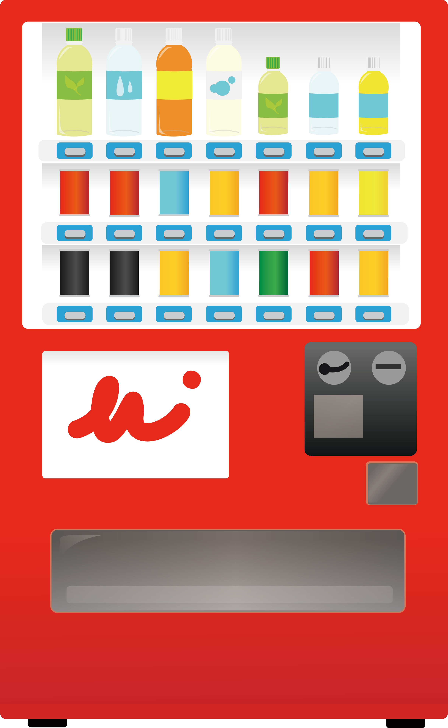


スマートコントラクトの代表例
イベント発生
契約執行
決済
契約の事前定義

Slide 38
Bitcoinを筆頭に初期のブロックチェーンは、 取引が発生すると無条件にブロック格納対象としている。 イベントが発生してからブロックへ格納するまでの 条件と処理を記述したプログラムのことを スマートコントラクトと呼ぶ。

Slide 39

Non-Fungible Token(NFT)

Slide 40
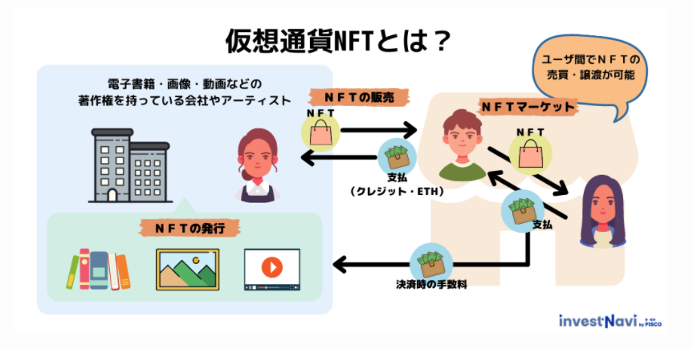
NFTとは
ブロックチェーン技術を利用し、所有権や取引履歴を証明するデジタル技術
Non-Fungible = (非代替性、交換不可能)
例）サイン入りホームランボール・ライブチケット
所有権と取引履歴を証明することで、簡単に複製可能なデジタルデータの価値を証明可能

Slide 41
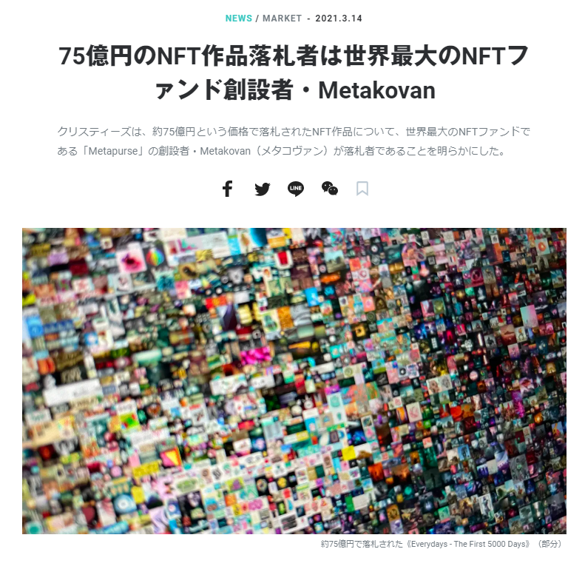
The First 5000 Days
Beeple という名前で活動しているMike Winkelmann氏は、ルイ・ヴィトンやナイキ などとのコラボを行う著名アーティスト 。
2021年2月、5000日間で制作したアート作品5000点をひとつにまとめコラージュさせた作品を、クリスティーズで出品したところ、 69, 346, 250 米ドル（約75億円）で落札され、世界中に大きな話題を呼ぶとともに、 NFTに対する新たなブームを巻き起こした。

Slide 42

スマートコントラクトとNFTの関係

Slide 43
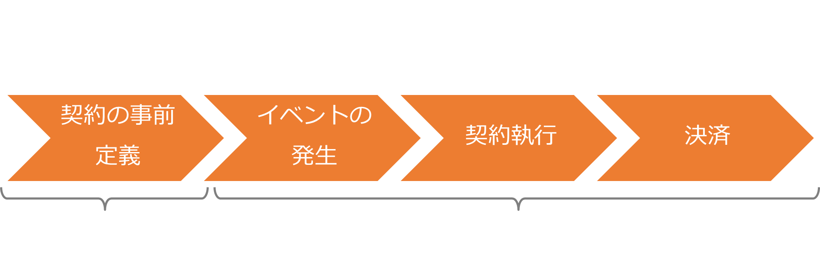
個人間で作品を売買した場合、1次創作者に継続的にマージンが入る仕組みを作ることが可能

